Slide 1
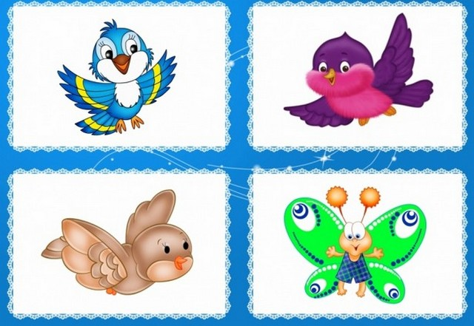
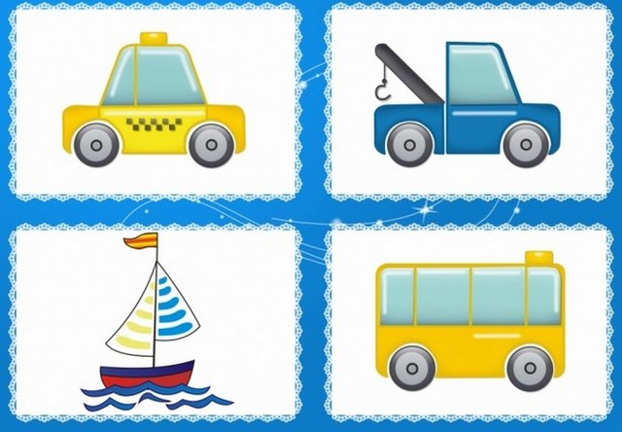
Интерактивная дидактическая игра «Четвертый лишний» (для детей 4 – 5 лет)
Подготовили:
Мещерякова Н. П.,
Алиева Р. А.,
воспитатели МБДОУ Улыбка»
г. Ноябрьск

Slide 2
Цель игры: Развитие мышления и внимания дошкольников. Развивать умение детей классифицировать предметы по одному признаку. Ход игры: Ребенку предлагается посмотреть и выделить среди рисунков на слайде, три из которых классифицируются по одному признаку, один лишний предмет, который не подходит под единую классификацию. Ребенок должен объяснить свой выбор. Например, представлена карточка, на которой находятся рисунки утки, гуся, собаки и курицы. Ребенок должен выделить лишнее животное-собаку. Остальных должен классифицировать как домашних птиц.

Slide 3
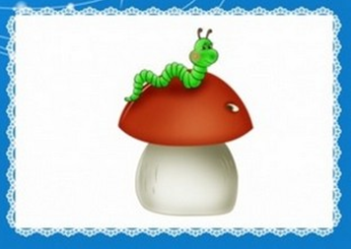

Slide 4
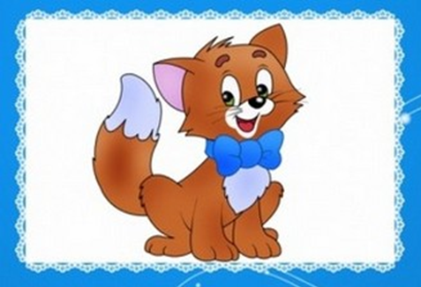
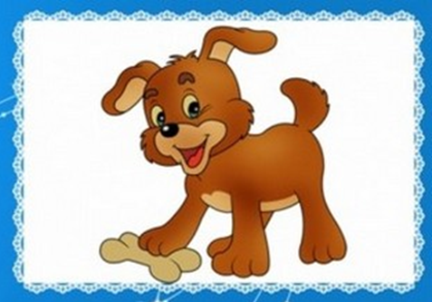
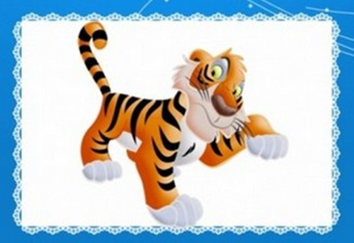
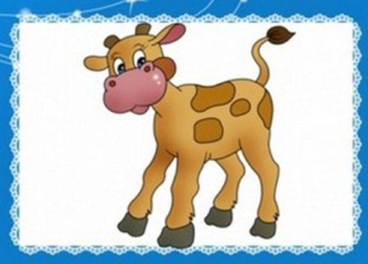

Slide 5
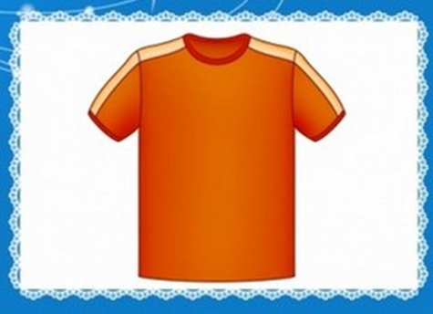
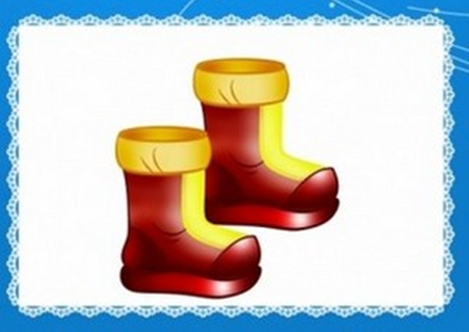
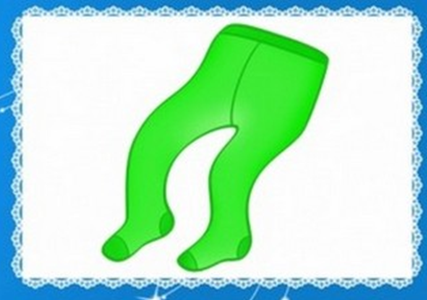
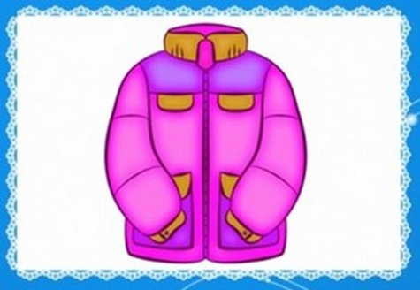

Slide 6
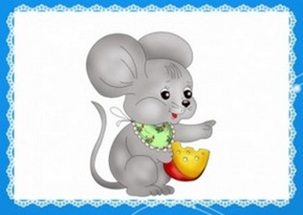
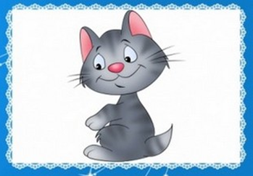
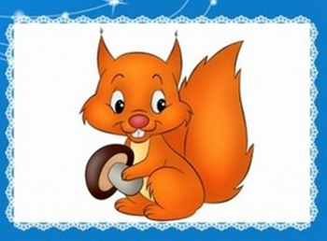
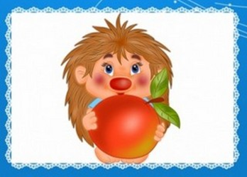

Slide 7
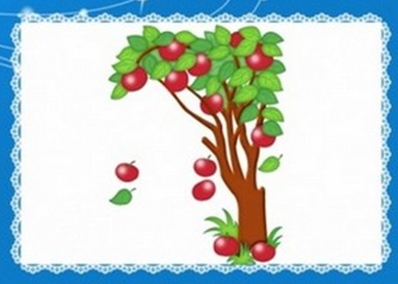
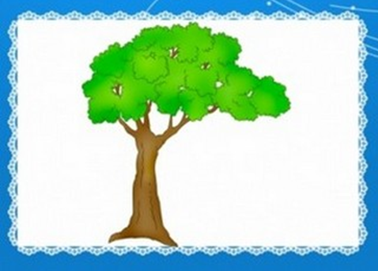
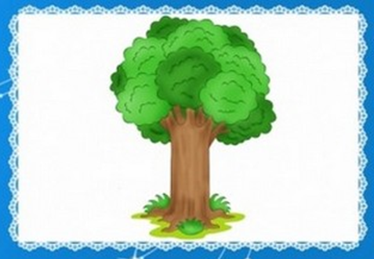

Slide 13
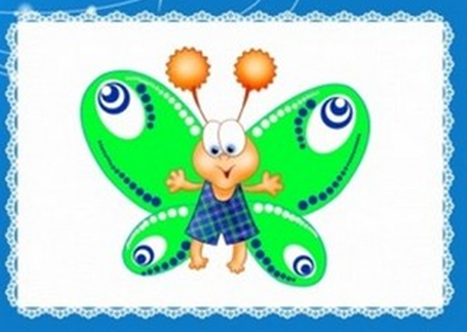
МОЛОДЦЫ!

